Slide 1




“Образовательный лифт: ШНОР” Вебинар- консультация № 1. СПГ учителей математики
Центр непрерывного повышения профессионального мастерства ГАУ ДПО «ИРО ПК»
Ведущий семинара: Е.О. Новикова, ст. преподаватель кафедры общего образования ЦНППМПР

Slide 2
Анализ задания 1
Создание комплекта заданий на формирование метапредметных результатов
Разработать пакет заданий к учебному занятию по выбранной теме учебного занятия (не менее 5 заданий на формирование разных видов запланированных метапредметных результатов обучения - познавательных УУД)

Slide 3
Отличие
Практическая задача
«Закрытые»
Нацелена на получение результата, содержащегося в условии самой задачи (например, определить то-то, доказать то-то, собрать то-то, проанализировать то-то и др.)
Практическая задача отвечает на вопрос «что нужно делать»
«Эффект ленивого мозга»
Неспособность обучающегося мыслить, рассуждать, строить гипотезы
Учебная задача
«Открытые»
Решение учебной задачи - это не продукт, а средство достижения целей учебной деятельности.
Отвечает на вопрос «как нужно делать», то есть происходит освоение способа решения сходных задач.
Познание как открытие истины
Интеллектуальное развитие

Slide 4
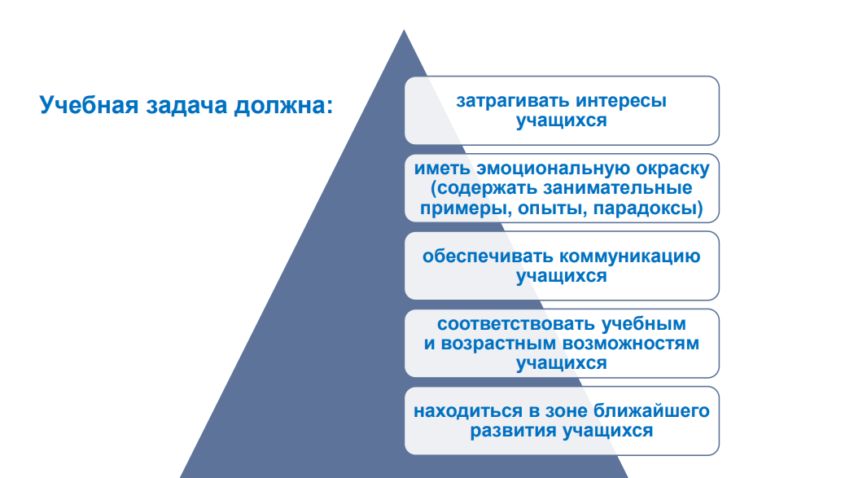

Slide 5
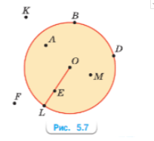
Виды деятельности обучающихся (познавательные УУД)
Выявлять и характеризовать существенные признаки математических объектов, понятий, отношений между понятиями.
Назовите точки (рис. 5.7), которые: 1) лежат на окружности; 2) не лежат на окружности; 3) лежат в круге; 4) не лежат в круге; 5) лежат на каждой из дуг с концами B и L; 6) лежат на радиусе ОL; 7) лежат в круге, но не лежат на радиусе ОL.

Slide 6
Виды деятельности обучающихся (познавательные УУД)
Выявлять и характеризовать существенные признаки математических объектов, понятий, отношений между понятиями.
На рис.5.7. все точки можно разделить на несколько групп. Например, точки В,D,L можно отнести в одну группу, а точки L,E,O – в другу, точки А, Е, М, О в третью.
Установите основные признаки, на основании которых происходит разделение точек на группы.
Найдите лишнее: К, F, L

Slide 7
Виды деятельности обучающихся (познавательные УУД)
У обыкновенной дроби поменяли местами числитель и знаменатель. Как изменится дробь, если она: 1) правильная; 2)неправильная. Сделайте вывод.
Самостоятельно формулировать обобщения и выводы по результатам проведённого исследования, оценивать достоверность полученных результатов, выводов и обобщений

Slide 8
Виды деятельности обучающихся (познавательные УУД)
Во время весенних каникул Петя составил себе примерный план дня: зарядка и уборка в комнате – 1/30 суток; игры с друзьями на улице – 1/6 суток; помощь родителям – 1/12 суток; чтение книг – 1/24 суток; игры с друзьями в сети – 1/12 суток; чтение книг и игры с младшими братиком и сестренкой – 1/16 суток; завтрак, обед и ужин – 1/16 суток; игры в шахматы – 1/12 суток; сон – 10 часов. Можно ли выполнить такой план?
Выбирать, анализировать, систематизировать и интерпретировать информацию.

Slide 9
Виды деятельности обучающихся (познавательные УУД)
Во время весенних каникул Петя составил себе примерный план дня: зарядка и уборка в комнате – 1/30 суток; игры с друзьями на улице – 1/6 суток; помощь родителям – 1/12 суток; чтение книг – 1/24 суток; игры с друзьями в сети – 1/12 суток; чтение книг и игры с младшими братиком и сестренкой – 1/16 суток; завтрак, обед и ужин – 1/16 суток; игры в шахматы – 1/12 суток; сон – 10 часов. Можно ли выполнить такой план? Объясни свой ответ. Предложи свой вариант распределения времени чтобы план можно было реализовать.
Выбирать, анализировать, систематизировать и интерпретировать информацию.

Slide 10
Виды деятельности обучающихся (познавательные УУД)
Во время весенних каникул Петя составил себе примерный план дня: зарядка и уборка в комнате – 1/30 суток; игры с друзьями на улице – 1/6 суток; помощь родителям – 1/12 суток; чтение книг – 1/24 суток; игры с друзьями в сети – 1/12 суток; чтение книг и игры с младшими братиком и сестренкой – 1/16 суток; завтрак, обед и ужин – 1/16 суток; игры в шахматы – 1/12 суток; сон – 10 часов. Можно ли выполнить такой план? Объясни свой ответ. На какие дела, обязательные или для свободного времени уходит большая часть суток у Пети. Проиллюстрируй свой ответ круговой диаграммой.
Выбирать, анализировать, систематизировать и интерпретировать информацию.

Slide 11
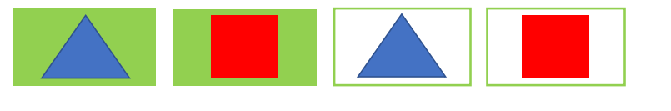
Учебное задание для формирования комплекса планируемых результатов
Виды деятельности обучающихся (познавательные УУД)
ЗАДАЧА
В эксперименте используются карточки белого и зелёного цветов, на которых изображены геометрические фигуры: квадрат или треугольник. Вероятность того, что на зелёной карточке изображён треугольник, равна 0,85. Для белой карточки эта вероятность равна 0,9. Найдите вероятность того, что наудачу взятая карточка будет содержать треугольник, если в эксперименте используется одинаковое количество карточек зелёного и белого цветов.
Базовые исследовательские действия: проводить самостоятельно спланированный эксперимент

Slide 12
ЗАДАЧА
В эксперименте используются карточки белого и зелёного цветов, на которых изображены геометрические фигуры: квадрат или треугольник. Вероятность того, что на зелёной карточке изображён треугольник, равна 0,85. Для белой карточки эта вероятность равна 0,9. Найдите вероятность того, что наудачу взятая карточка будет содержать треугольник, если в эксперименте используется одинаковое количество карточек зелёного и белого цветов.
события
зависимые
не зависимые
событие А является зависимым, если помимо случайных факторов его вероятность зависит от появления либо непоявления события В.
Условной вероятностью
Вероятность события А, вычисленная в предположении того, что событие В уже произошло, называется условной вероятностью наступления события А

Slide 13
Формула полной вероятности
Рассмотрим зависимое событие А , которое может произойти лишь в результате осуществления одной из несовместных гипотез , которые образуют полную группу

Slide 14
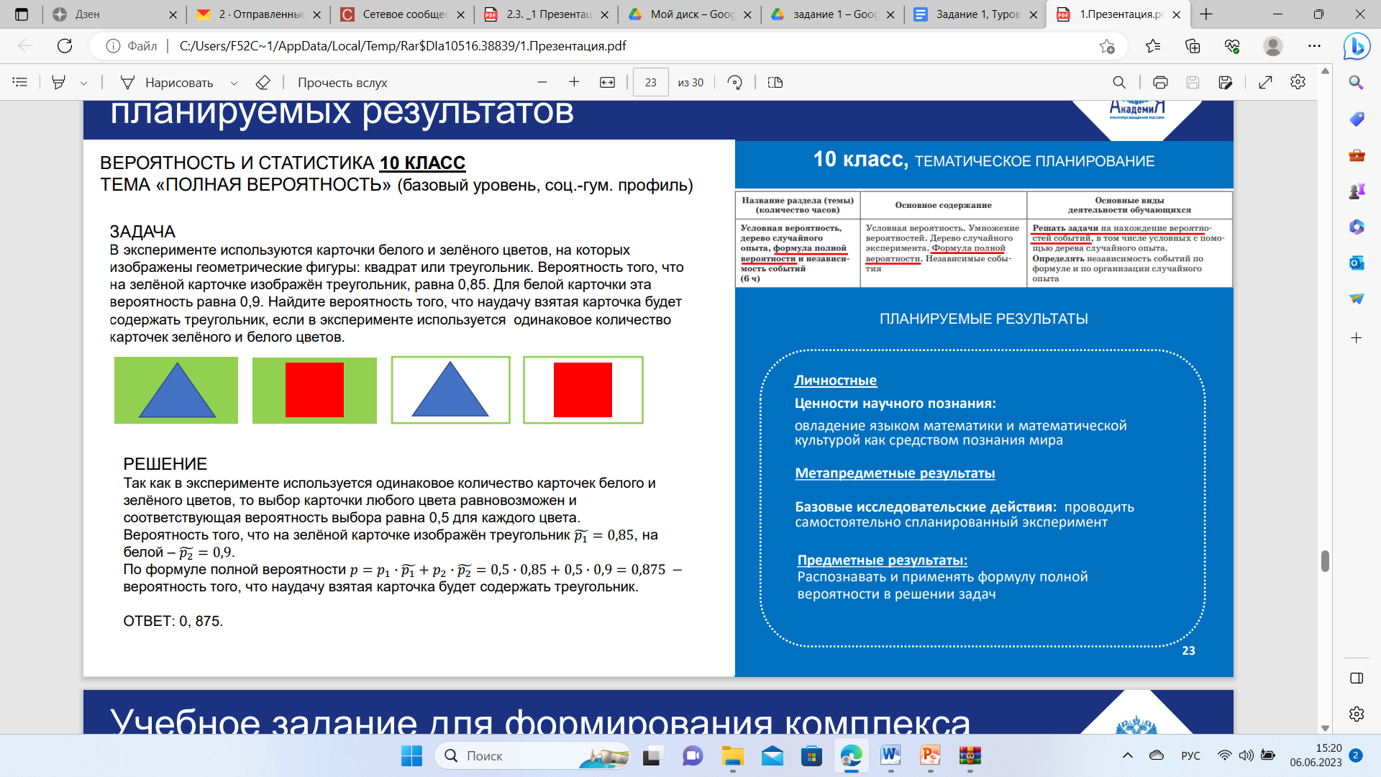
ЗАДАЧА
В эксперименте используются карточки белого и зелёного цветов, на которых изображены геометрические фигуры: квадрат или треугольник. Вероятность того, что на зелёной карточке изображён треугольник, равна 0,85. Для белой карточки эта вероятность равна 0,9. Найдите вероятность того, что наудачу взятая карточка будет содержать треугольник, если в эксперименте используется одинаковое количество карточек зелёного и белого цветов.
РЕШЕНИЕ
так как в эксперименте используется одинаковое количество карточек белого и зелёного цветов, то выбор карточки любого цвета равновозможен и соответствующая вероятность выбора равна 0,5 для каждого цвета;
А
р

Slide 15
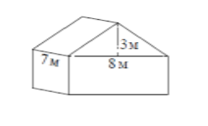
Виды деятельности обучающихся (познавательные УУД)
Двускатную крышу дома, имеющей в основании прямоугольник, необходимо полностью покрыть рубероидом. Высота крыши 3м, длины стен дома 7м и 8м. Найдите сколько рубероида в квадратных метрах необходимо для покрытия данной крыши, если скаты крыши одинаковые.
Сопоставление информации в тексте с информацией на рисунке.
Установление искомой величины и связи между ней и данными величинами.
Построение логической цепочки рассуждений в решении задачи. Ответ на вопрос задачи.

Slide 16
Виды деятельности обучающихся (познавательные УУД)
Двускатную крышу дома, имеющей в основании прямоугольник, необходимо полностью покрыть рубероидом. Высота крыши 3м, длины стен дома 7м и 8м. Хватит ли 69м² рубероида для покрытия этой крыши? Объясни свой ответ.
Сопоставление информации в тексте с информацией на рисунке.
Установление искомой величины и связи между ней и данными величинами.
Построение логической цепочки рассуждений в решении задачи. Ответ на вопрос задачи.

Slide 17
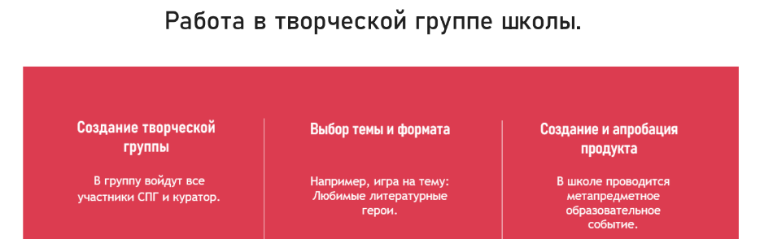
ЗАДАНИЕ 2
СОЗДАНИЕ КОМПЛЕКТА ЗАДАНИЙ НА ФОРМИРОВАНИЕ МЕТАПРЕДМЕТНЫХ РЕЗУЛЬТАТОВ ПО ТЕМЕ, ВЫБРАННОЙ КОМАНДОЙ ШКОЛЫ ДЛЯ МЕТАПРЕДМЕТНОГО СОБЫТИЯ
Требования к выполнению
Разработать пакет заданий по выбранной теме (не менее 4-х заданий на формирование разных видов запланированных метапредметных результатов обучения), соответствующих заданному формату.

Slide 18
Ссылка на запись вебинара от 06.06.2023

